Slide 1


CIoT : LTE-M et NB-IoT
DRPS/DEP/STR/SPIN
Aout 2019

Slide 2
Plan
Contexte
Enjeux et objectifs stratégiques
Présentation de la technologie LTE-M
Description de l’expérimentation technologique LTE-M
Objectifs du pilote
Technologie et périmètre du Test
Description de la solution
Budget
Calendrier
LTE-M

Slide 3
Contexte
Marché en pleine croissance, selon Gartner, plus de 41 milliards d’objets connectés en 2025 selon IDC
IoT : un des piliers majeurs du plan stratégique d’Orange Essentiels 2020
Nécessité d’interconnecter ces objets les uns avec les autres
Marché en attente d’une solution accessible au plus grand nombre.
Couverture 4G dans la presque totalité du pays
Besoin en mobilité des objets pour le tracking
Enjeux et objectifs
Déployer un réseau destiné aux objets connectés, permettant de réduire les coûts ainsi que la consommation électrique des appareils
Assurer la mobilité des objets
Utiliser notre infrastructure 4G pour faire de l’IOT
LTE-M

Slide 4
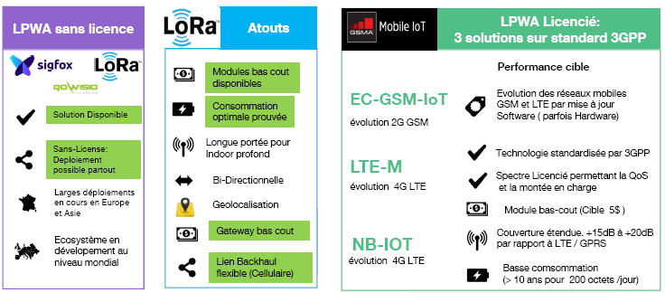
Les réseaux IoT
LTE-M

Slide 5
Caractéristiques techniques LTE-M, NB-IOT et Lora
 | LTE-M | NB-IOT | LoRa
DEBIT | 1Mb/s | 100kbps | 0,3 à 50 kbps
Occupation spectrale | 1,4Mhz | 200Khz | 125 khz
Durée de vie batterie | 5 à 10ans | 5 à 10ans | 5 à 10 ans
Latence | 50-100ms | 1.5-10sec
Antenne | Même antenne que 4G (Mise à jour logicielle) | Même antenne que 4G (Mise à jour logicielle) | Antenne loRa
Mobilité | Oui | Non à l’état actif | Non
Portée | <15km | <15km | Théoriquement 5 Km en zone urbaine et 10km en zone rurale
voix | Oui voLTE | Nom | Non
Roaming | Oui | Possible | Non
LTE-M

Slide 6
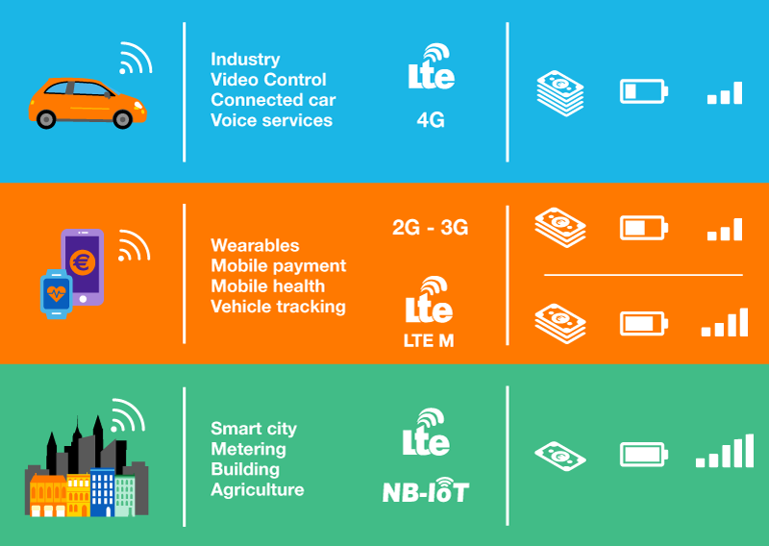
Uses cases adressables par LTE-M et NB-IoT
Verticales IoT (source : IoT OMA)
LTE-M : Pour les use cases nécessitant de la QoS, de la mobilité et /ou plus de débit
LTE-M
8

Slide 7
Etat des déploiements LTE-M dans le groupe Orange
La France, l’Espagne et la Belgique ont lancé avec des couvertures nationales.
Avec plus de 98% de la population française couverte Orange propose une couverture nationale de la technologie LTE-M.
La Pologne et la Roumanie ont les réseaux prêts et les ouvrent localement en fonction des PoC, offres clients, …
Les use case sont essentiellement autour du tracking car c’est le point fort de la techno (en combinant basse consommation et possibilité de mobilité).
LTE-M

Slide 8

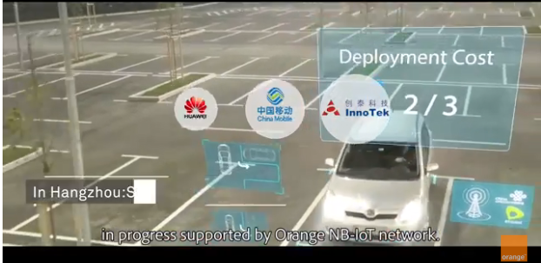

Etat de déploiement NB-IoT dans le groupe Orange
NB-IoT est déployée sur tout le territoire belge
OBE a collaboré avec Huawei, qui a contribué à intégrer l’IoT dans le réseau d’Orange
Stratégie de la Belgique :
Ne pas déployer Lora et faire un focus sur les technos standardisées 3GPP NB-IoT et LTE-M en utilisant une seule infrastructure : la 4G.
OBE couvre plus de 96% du territoire belge en LTE
Le déploiement national nécessite juste un ugrade software (Huawei SRAN12.1)
Pas de LoRa car : 3x plus cher (nécessite des autorisations du régulateur et de nouvelles Gateway)
Use cases :
NB-IoT bike trackers, Smart plug et smart parking
Source : OBE
Stratégie du groupe : Lora + LTE-M, pas de skill center sur NB-IoT

Slide 9
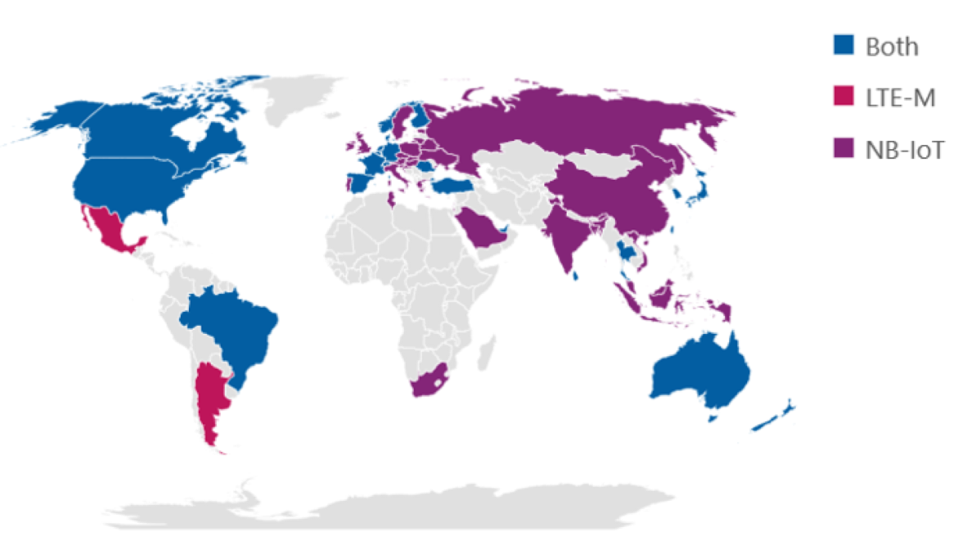
Etat de déploiement LTE-M / NB-IoT dans le monde
Septembre 2019 :
153 opérateurs investissent activement dans la technologie NB-IoT, contre 141 en Avril 2019,
101 ont déployé / lancé commercialement des réseaux NB-IoT, en hausse de 90 en six mois.
29 planifient, pilotent et / ou déploient des réseaux NB-IoT.
23 évaluent / testent la technologie NB-IoT.
65 opérateurs investissent activement dans la technologie LTE-M, contre 60 en avril, dont:
41 ont déployé / lancé commercialement des réseaux LTE-M
13 planifient, pilotent et / ou déploient le LTE-M
11 testent la technologie LTE-M.
GSA

Slide 10
Expérimentation technologique du LTE-M
LTE-M

Slide 11
Cadrage du pilote
Objectifs
Utiliser le réseau 4G existant pour faire de l’IoT.
Voir les possibilités offertes par LTE-M
Anticiper les pré-requis pour un lancement commercial
Uses cases cibles pour le pilote:
Bouton d’urgence/ bouton d’alerte : mise à disposition de chaque agent de sécurité un objet connecté disposant d’un bouton d’alerte.
Détection d’ouverture des trappes orange pour réagir rapidement en cas de vol de cuivre
Plutard
Smart tracking : solution de tracking permettant de suivre nos objets en temps réel (parc véhicule, contenaire etc.)
Sites pour le pilote:
Siège
Autre site à confirmer
LTE-M
8

Slide 12
Impacts de l’activation du LTE-M sur le réseau
Capacitaire : 1,4MHz à réserver pour l’IoT qui impactera la capacité de la cellule . Environ 15% en UL et DL si les équipement trafiquent sur la LTE-M (dans le cas contraire, la capacité est libérée pour la LTE)
Energie : une augmentation de la consommation d’énergie est envisageable au niveau des RRU si certains mécanismes d’optimisation énergétique ne sont pas utilisés
Compatibilité terminaux : l’activation de la LTE-M peut impacter certains terminaux LTE FDD qui ne pourront plus se connecter à la cellule (cas certains chipset huawei)
Liste des terminaux de type smartphone impactés par l’activation de la Rel 13 – LTE-M : modèle avec Chipset Huawei et Mediatek uniquement
16320 Flybox 4G B310 impactés, upgrade manuel possible
LTE-M

Slide 13
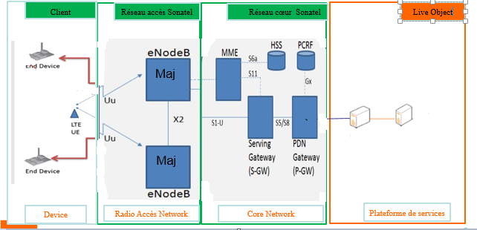
Scénario d’implémentation
RAN : mise à jour logiciel des antennes LTE,activation d’une license( gratuit dans le cadre du pilote)
Utilisation du CN existant et de la plateforme de service IoT du groupe (Live Object)
Devices à installer chez le client avec des chipset LTE-M
LTE-M
8

Slide 14
Stratégie d’activation
Activer la fonction LTE-M sur une cellule avec double couverture,
Evaluer le nombre d’utilisateurs qui passent de la fréquence 800 Mhz à 1800
Travailler avec le SAV pour une assistance téléphonique aux clients impactés
anticiper le parcours des clients impactés
LTE-M
8

Slide 15
Estimation du budget
RAN : upgrade software gratuit
Accès plateforme de service utilisation de la plateforme de service LiveObject du groupe gratuit pour le pilote
Coût des devices :
Tracker 100 Euros
Bouton d’alerte environ 90$
Détection d’ouverture de trappe : 140 Euros
LTE-M
8

Slide 16
Next steps
Etudier l’ensemble des devices impactés et définir une stratégie d’upgrade
Voir les spécificités de l’APN dédié et le déploiement de façon générale
Coordonner avec DINT sur le use case Détection d’ouverture de trappes, avec DG-Sécu sur le bouton d’alerte et tracking à voir avec DDE
Commande des devices
Formation de l’équipe de projet
Activation LTE-M et déroulement du pilote
et déroulement du pilote
LTE-M
8

Slide 17
MERCI

Slide 18
Sources
https://www.gsma.com/iot
https://www.frugalprototype.com/nb-iot-lte-m-ec-gsm-iot-lpwan/
https://e.huawei.com/en/solutions/technical/iot/nb-iot
https://www.gsma.com/iot
https://www.frugalprototype.com/nb-iot-lte-m-ec-gsm-iot-lpwan/
https://e.huawei.com/en/solutions/technical/iot/nb-iot

Slide 19
Planning prévisionnel LTE-M
 | Action clé | Porteur | Délai
Prérequis | Etudier l’impact sur les devices | SPIN avec support du groupe | S44
Upgrade des devices LTE impactés | Mise à jour des devices impactés OTA ou manuellement pour les flybox | A définir | S48
Acquisition des devices | Saisie des DA et envoi des BC Réception des équipements | SPIN | S52
Activation réseau et test | Upgrade software au niveau du RAN | Huawei | S04 à confirmer avec Huawei
Début des test | Test des différents use cases | SPIN | S08
LTE-M
8

